Slide 1
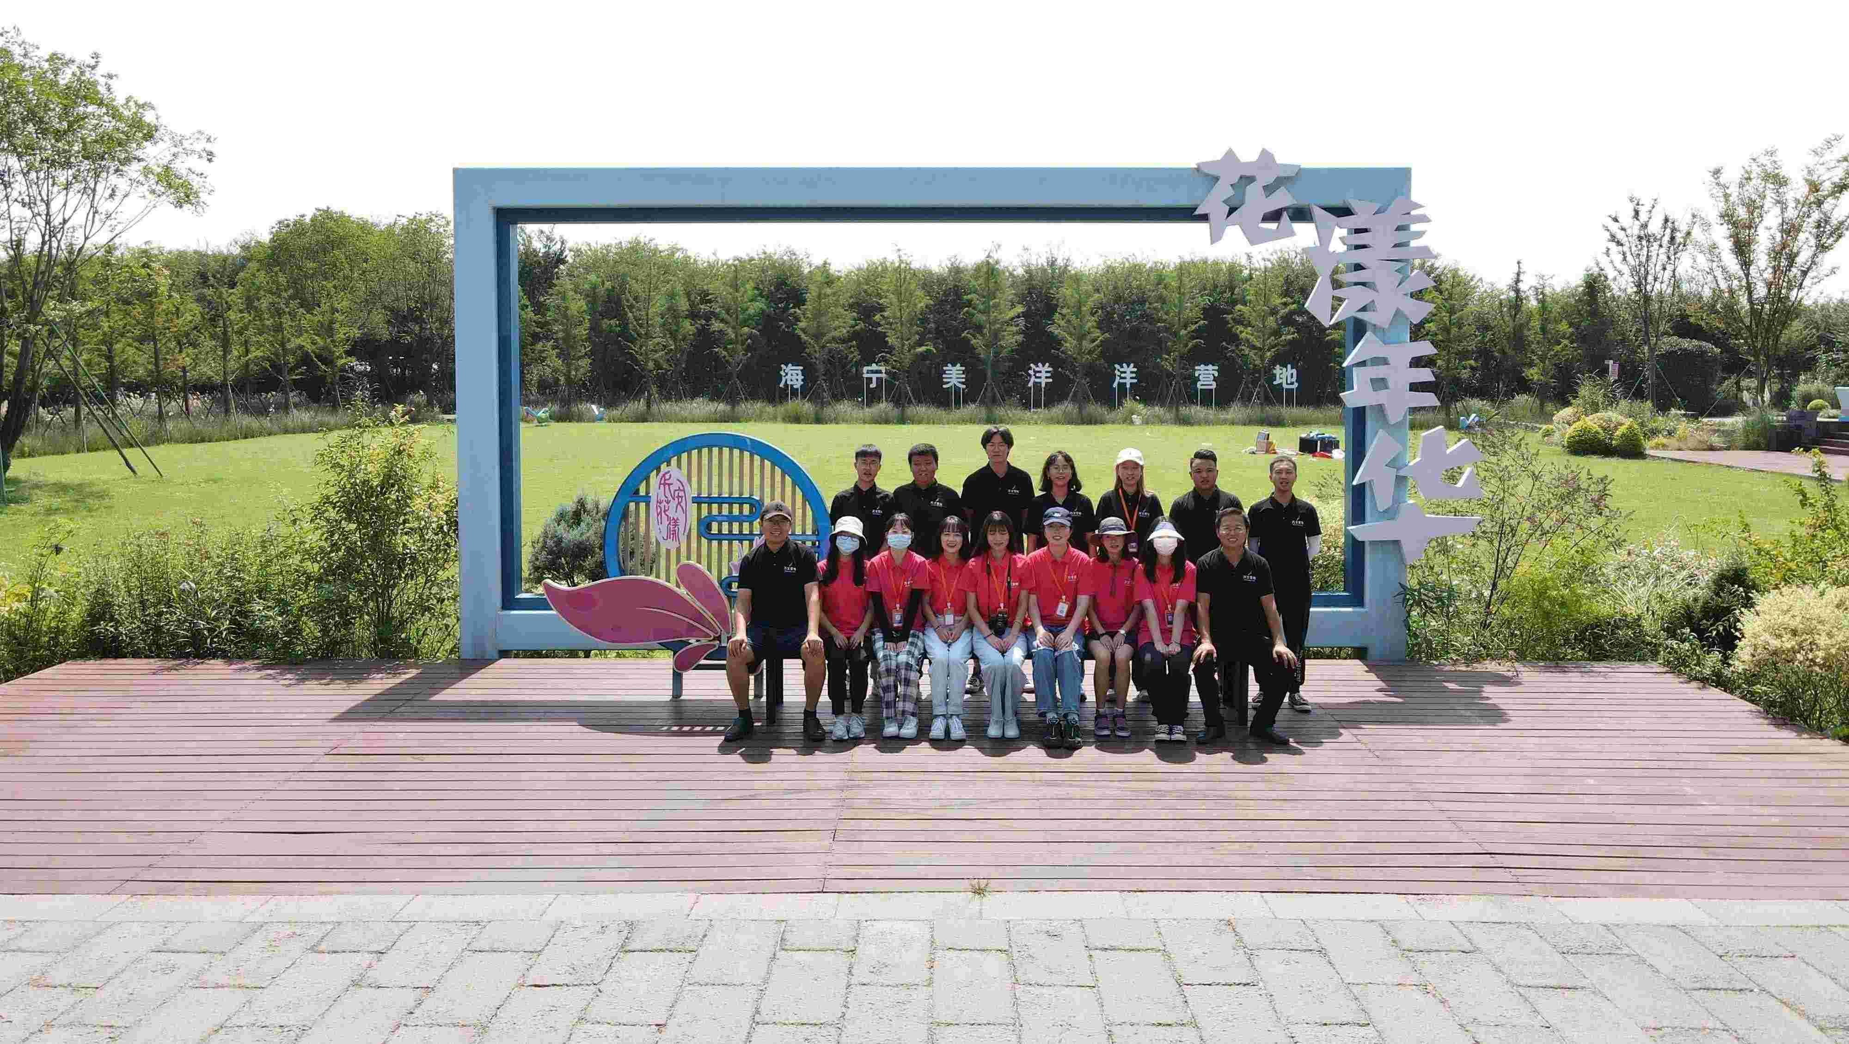

“禾下乘凉梦，智慧农业兴”
活动方案

Slide 2

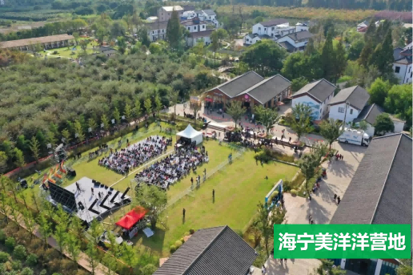
目录
一
景区介绍
二
活动项目
三
活动流程
二

Slide 3
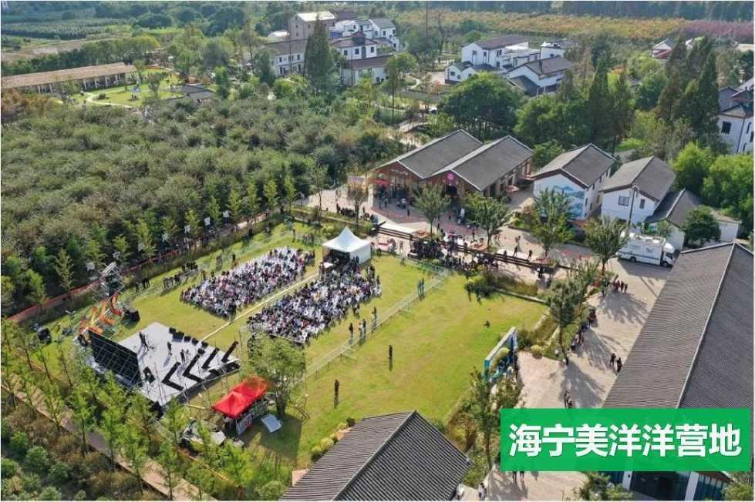
01.景区介绍
海宁美洋洋营地依托美洋洋文旅综合体建设而成，坐落于千年古镇嘉兴海宁长安镇，浙江省森林村庄、浙江省金AAA级景区村庄 兴城村。
文旅综合体内建有：旅游接待中心、百亩美洋洋营地、数字文旅厅、300平米乡创会议室、最美乡村图书馆、农展馆、咖啡馆、竹林音乐会、美洋洋农家乐、静憩民宿、1500平米家宴中心、 8000方大草坪、足球场、篮球场、社区卫生服务站等室内外设施。
营地游乐园拥有卡丁车、皮筏艇、丛林CS、射箭、坑爹过山车、网红旋转秋千、平转飞椅、蹦蹦云等几十项游乐项目，另外还开展了垂钓、采摘、烧烤、野炊、骑行等乡村体验项目，是企业展团建拓展、亲子家庭周末度假的优势选择。

Slide 4
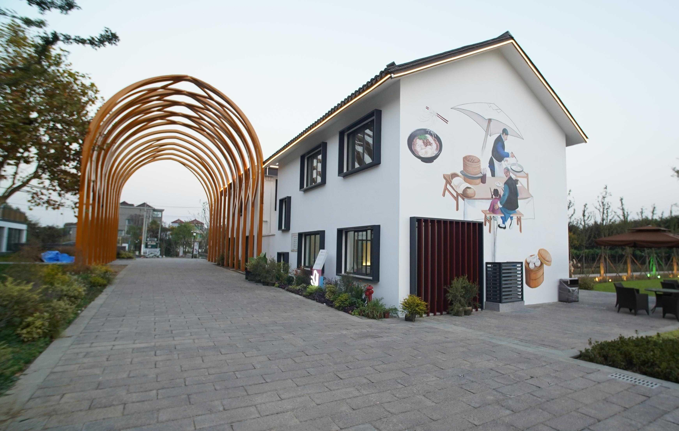
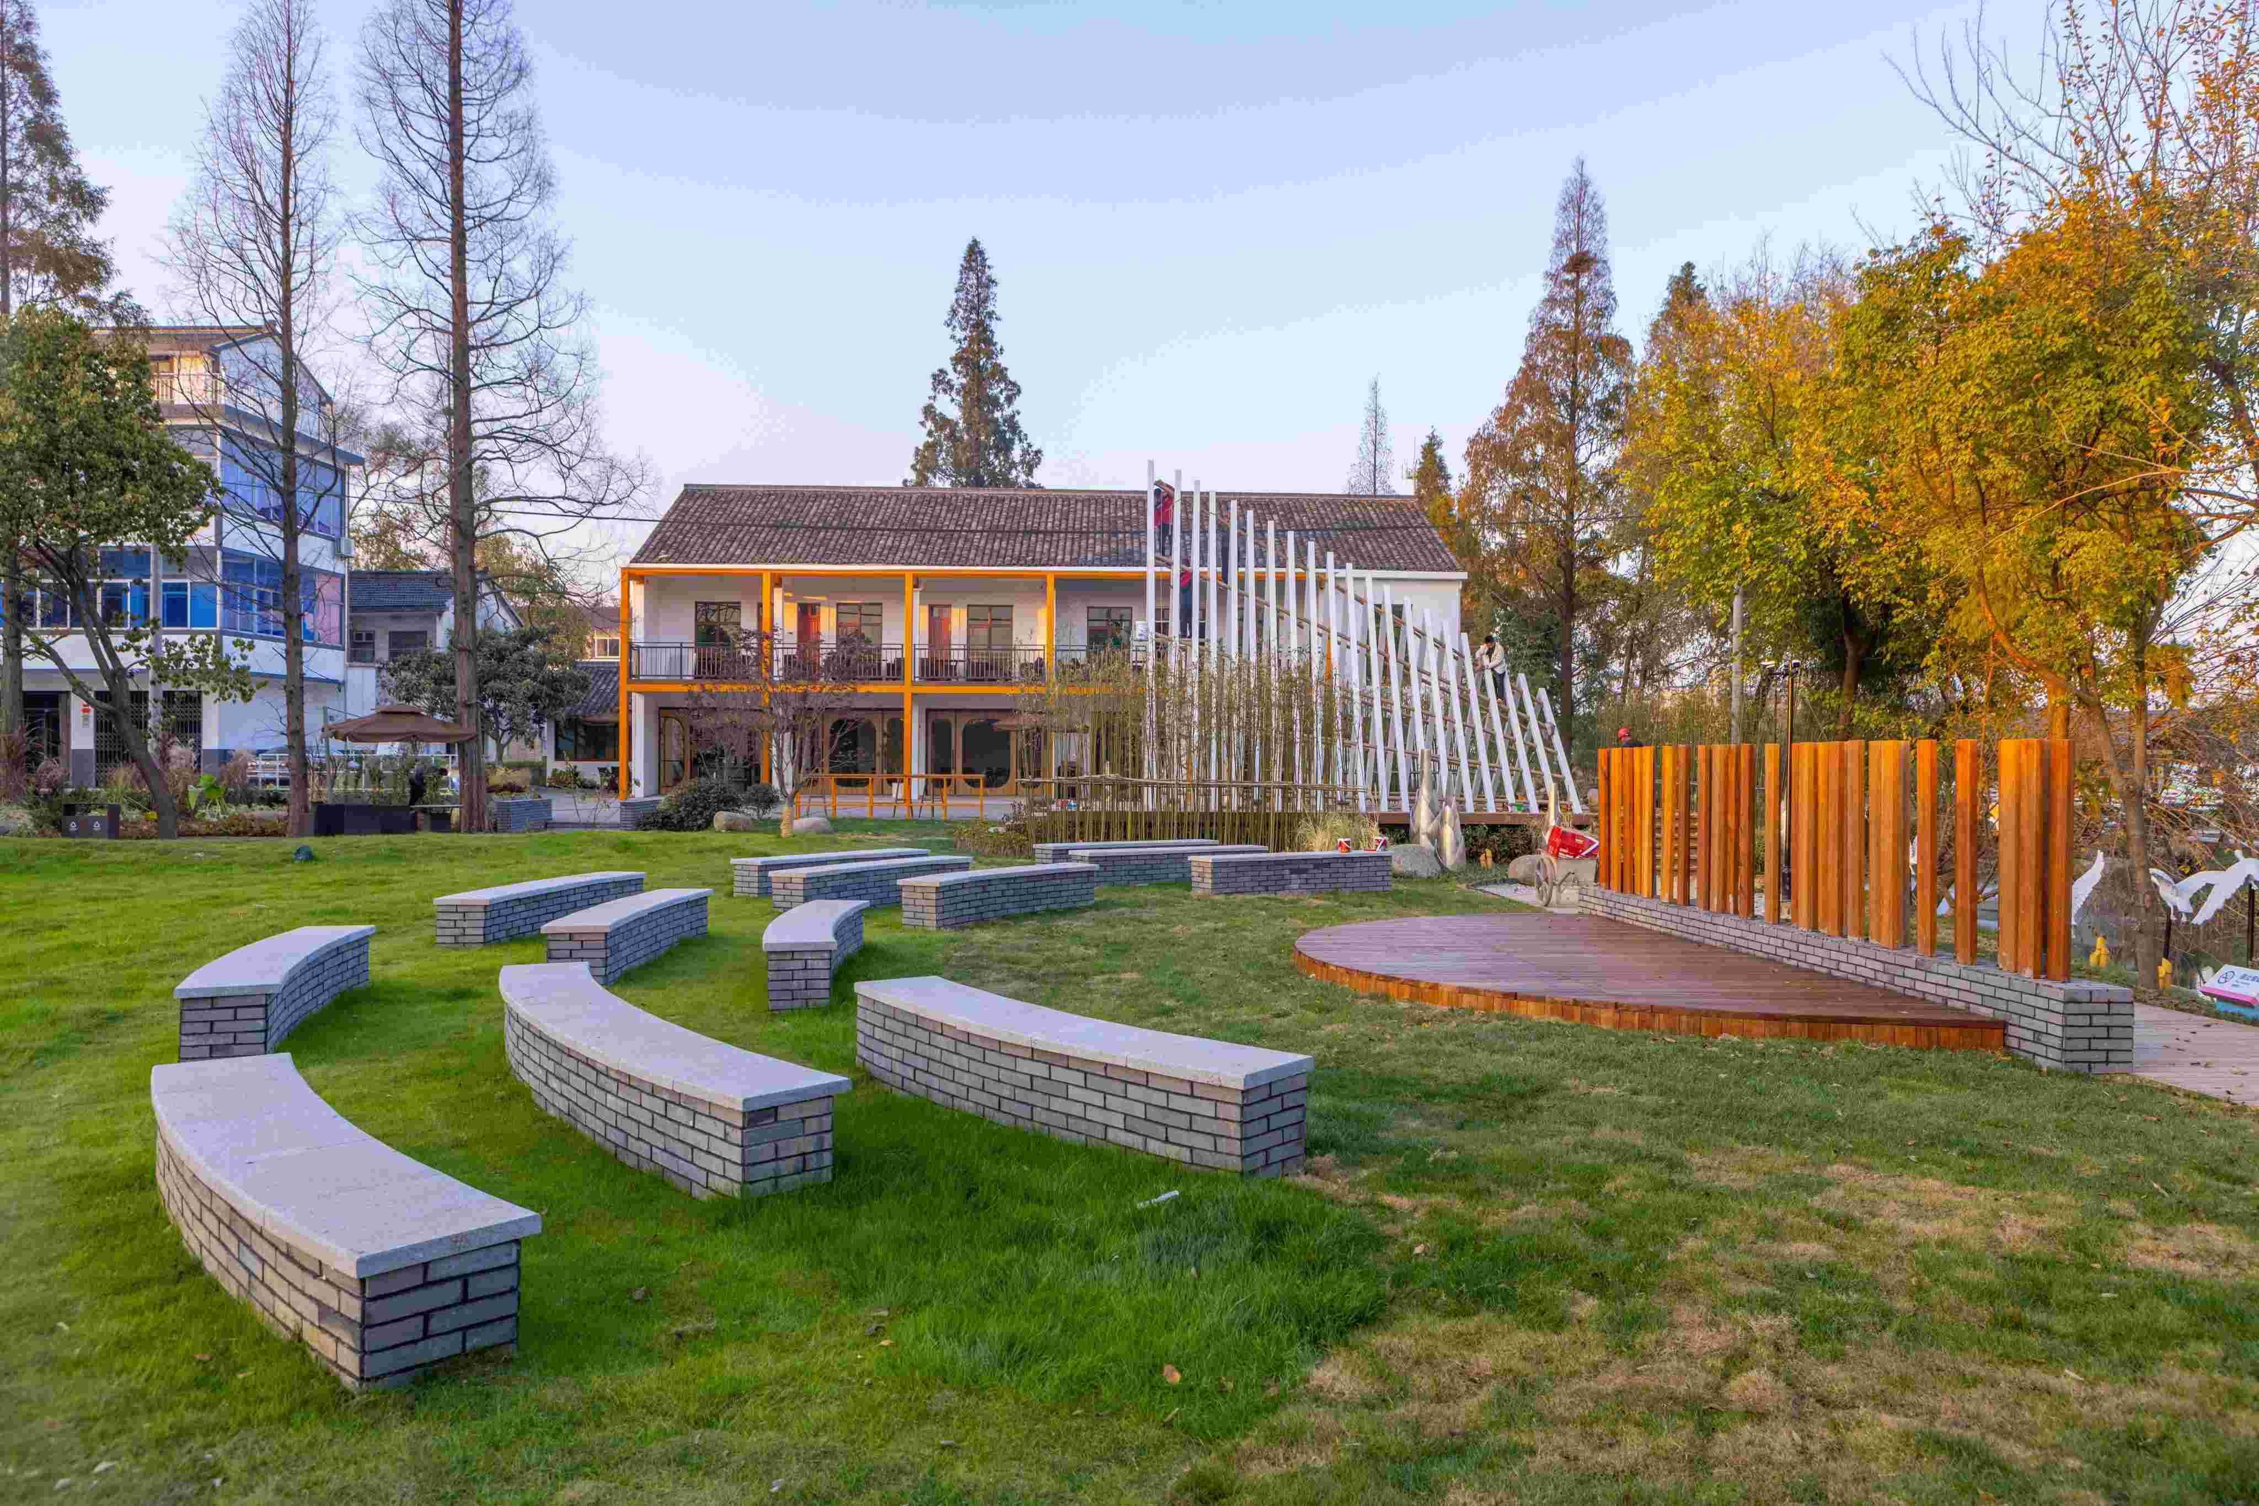
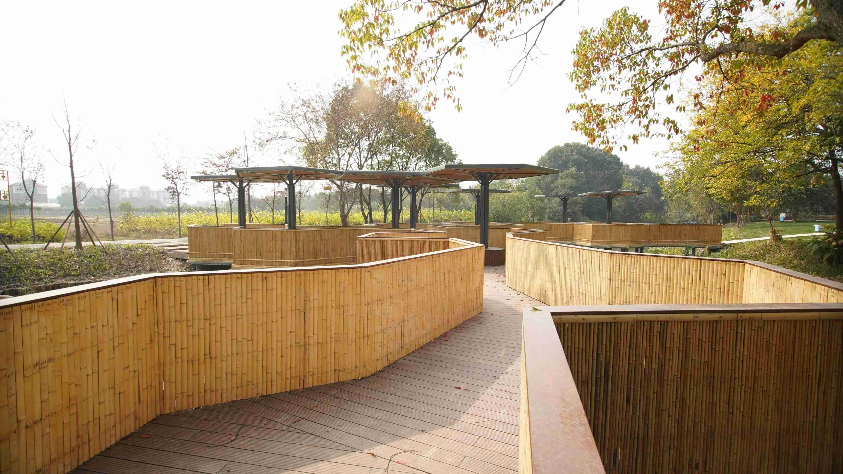
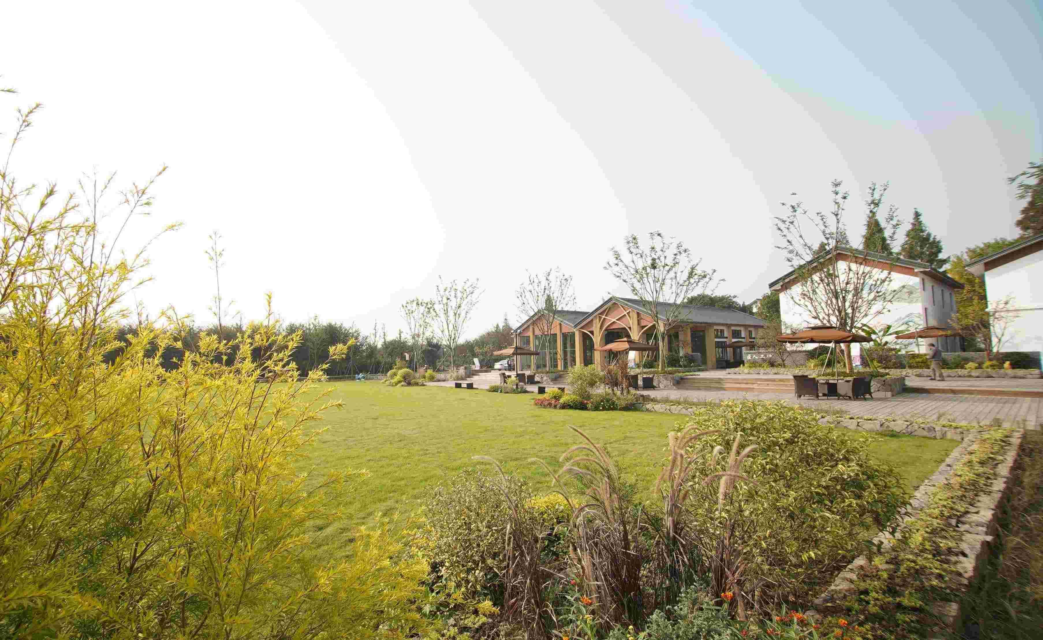
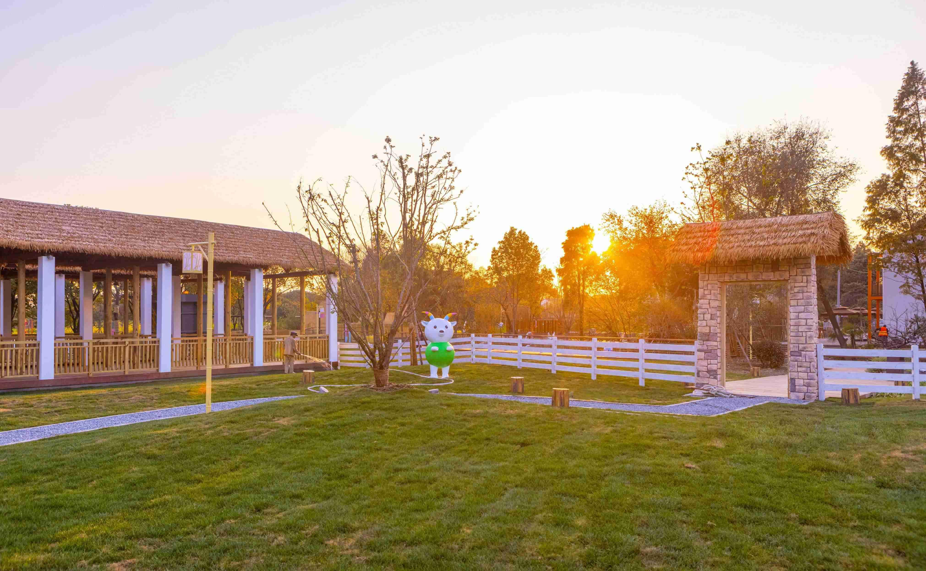
美洋洋环境

Slide 5
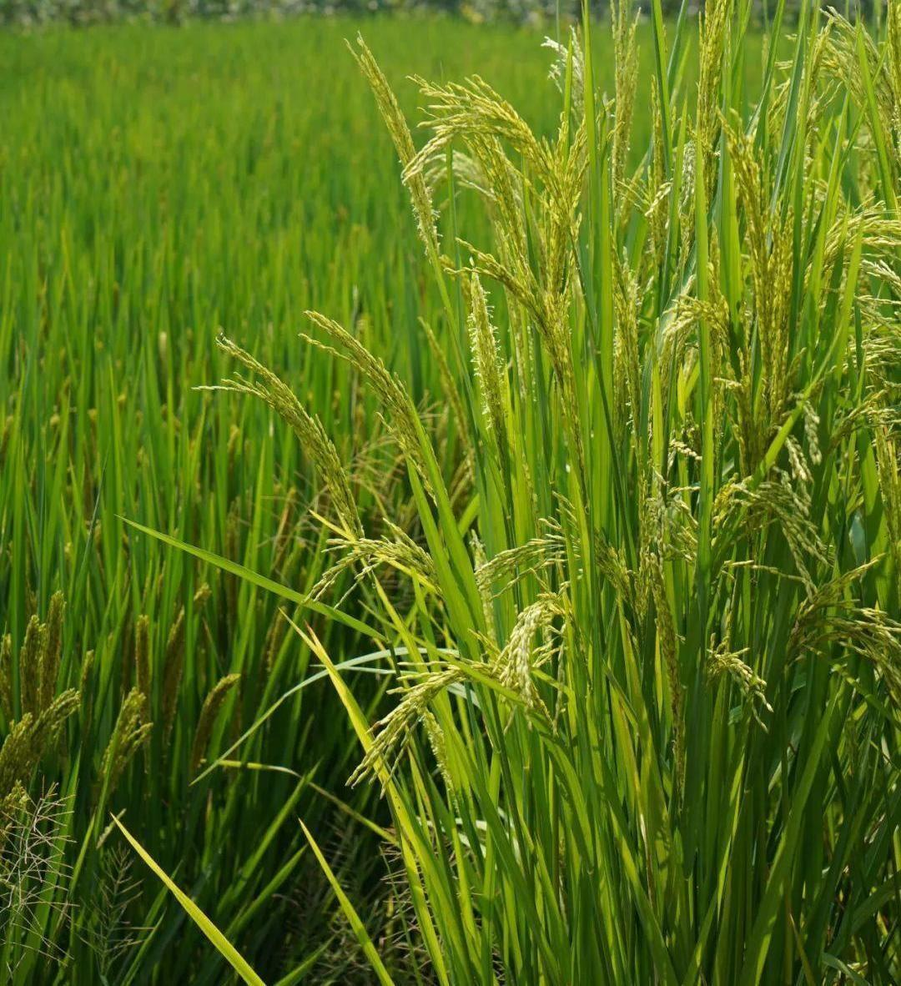
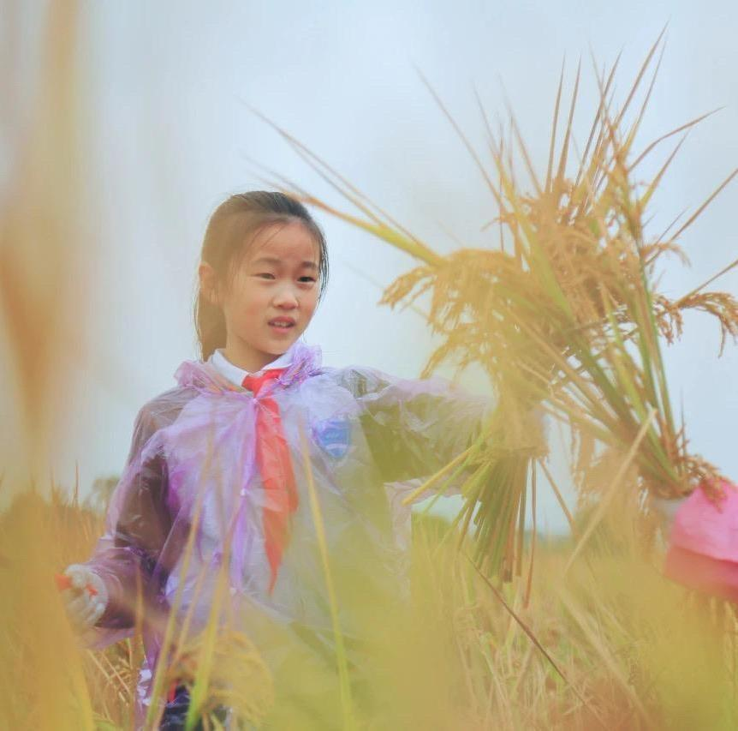
02.项目介绍
割稻大赛
项目介绍
拉高袖子，卷起裤腿，闻着稻香感受大地的触碰。带上那些已经“退役”的传统农具，左手抓稻，右手挥镰，用最传统的收割方式，最质朴的方法收割稻谷参与劳动，一把把稻谷在同学们的镰刀下快速收割，一场割稻农事比拼，让收获来的更加热烈！

Slide 6
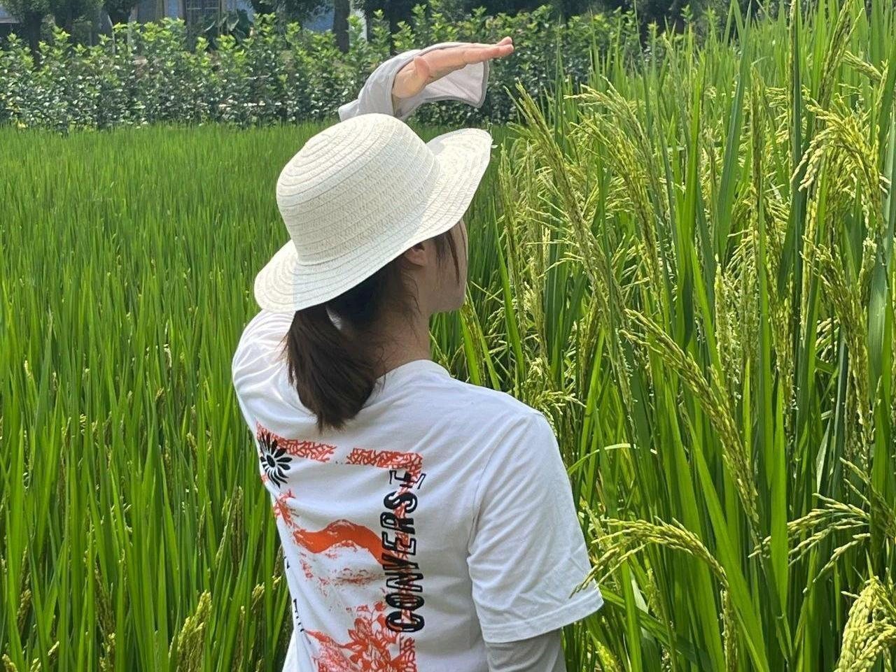
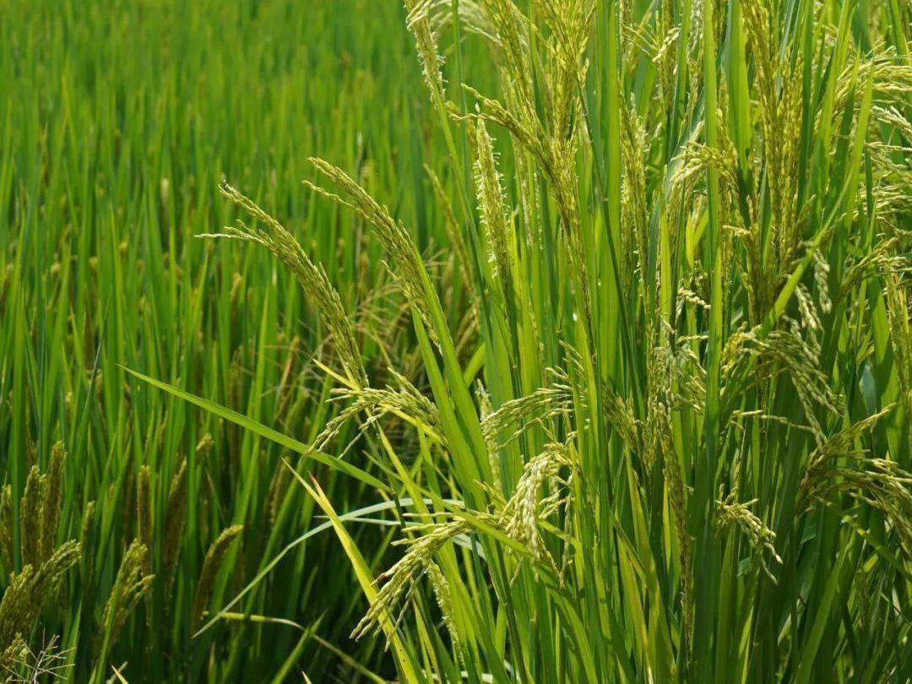
02.项目介绍
实践考察
项目介绍
袁隆平院士说：“我有一梦，叫做‘禾下乘凉梦’，这一梦来源于饥荒时期的食不果腹，甚至威胁生命的无可奈何。”
带着袁隆平的梦想，去稻田用身高丈量巨型水稻，对比巨人稻和普通水稻的产量，亲身体会，用心感受。

Slide 7
03.活动流程
时间 | 内容 | 活动详情
13:00 | 集合 | 海宁开大集合，乘坐大巴前往美洋洋营地
14:00-14:20 | 动员大会 | 抵达美洋洋营地，领导动员发言
14:20-14:50 | 割稻大赛 | 拉高袖子，卷起裤腿，闻着稻香感受大地的触碰
14:50-15:00 | 评奖、颁奖 | 一场火热的割稻大赛，为获胜者颁奖
15:00-15:30 | 实践考察 | 观察了解巨人稻，切身体会袁隆平院士的梦想
15:30 | 返程

Slide 8
激发个人成长
Inspiring Personal Growth！

